Slide 1
Планирование и организация совместных детско-родительских проектов как важного компонента успешной реализации ФОП ДО и профессионального развития педагога
Подготовил:
старший воспитатель
МДОАУ № 94 «Радуга»
Недрыгайлова Н.А.

Slide 2
Детско-родительские проекты
Повышение творческой и профессиональной активности педагогов
Развитие у детей познавательных, коммуникативных, регуляторных способностей
Установление доверительных детско – родительских отношений

Slide 3

«Мама – первый логопед»
Тип проекта: среднесрочный (января – апрель)
Цель проекта: повысить эффективность взаимодействия учителя – логопеда и семьи в вопросах коррекции речи детей дошкольного возраста; популяризировать деятельность учителя – логопеда среди родителей.
Задачи:
получение родителями необходимых знаний, формирование умений для оказания помощи детям в исправлении речевых недостатков;
формирование правильного отношения к речевому недостатку ребенка, логопедическим занятиям;
оказание помощи в правильной организации логопедических занятий дома.

Slide 4
Реализация проекта
1 этап подготовительный (январь) Определена тема, цель и задачи проекта, изучен передовой опыт по взаимодействию с родителями; проведено анкетирование, проанализированы особенности семьи и семейного воспитания ребенка, выявлен уровень компетентности родителей
3 этап – заключительный (апрель). Досуг-развлечение «Поле Чудес», выставка пособий, изготовленных родителями и предназначенных для развития речи детей.
2 этап основной (февраль – март). Совместные занятий «Пальчики играют — речь развивают», «Самомассаж для нас»; информационный журнал «Учимся, играя»; индивидуальные занятия-практикумы «Логопед+Родитель+Ребенок»; домашняя игротека

Slide 5



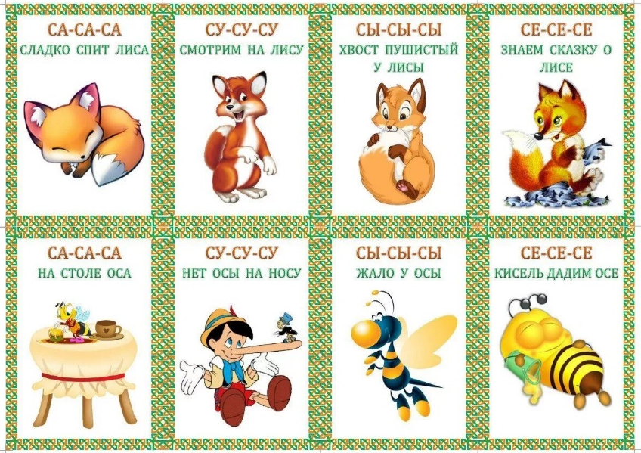
Реализация проекта:
Логопедический журнал

Slide 6
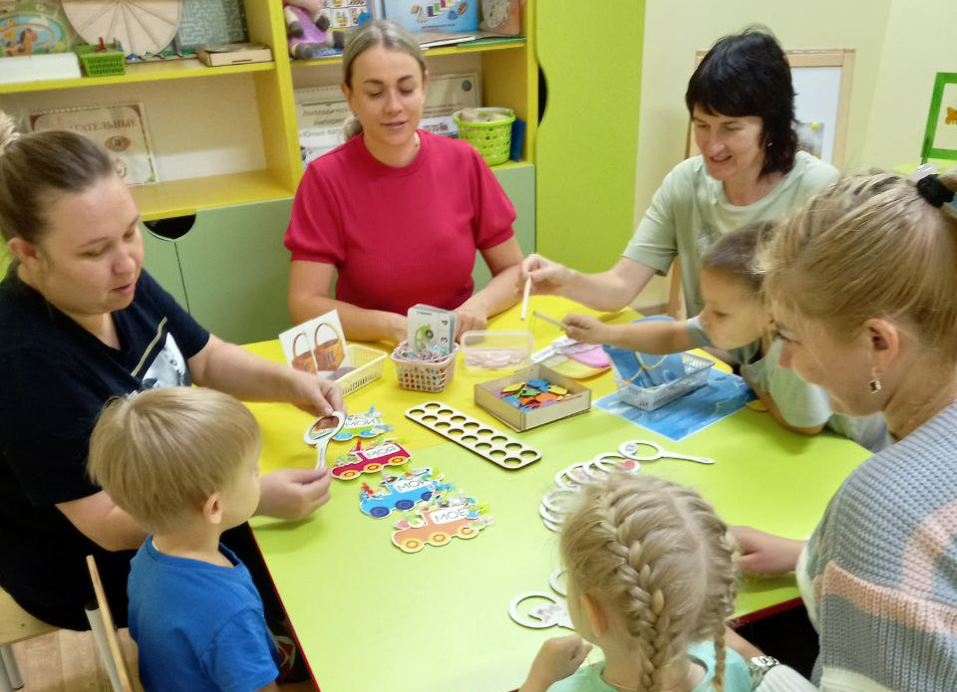
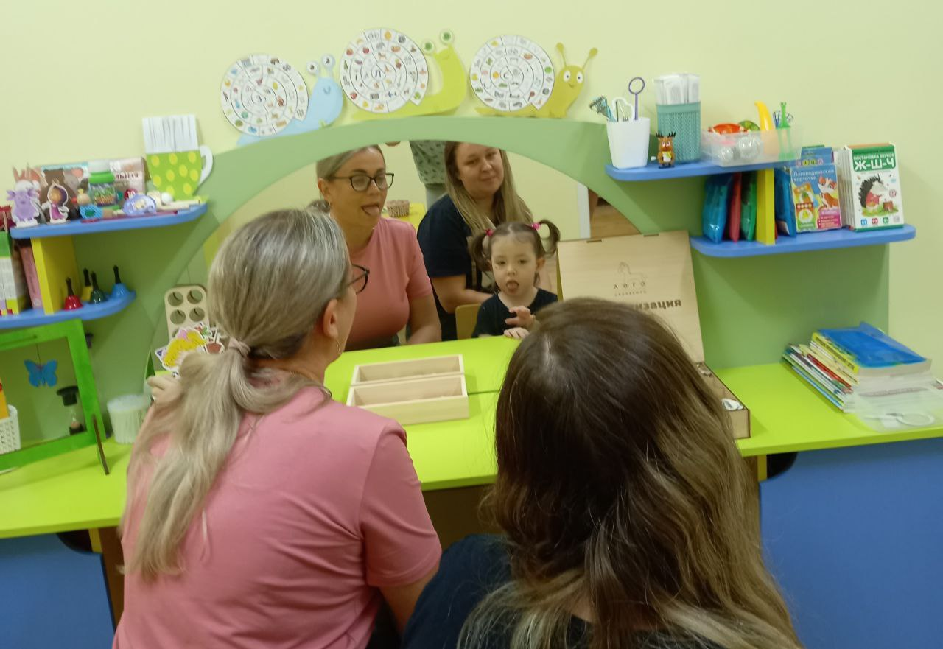
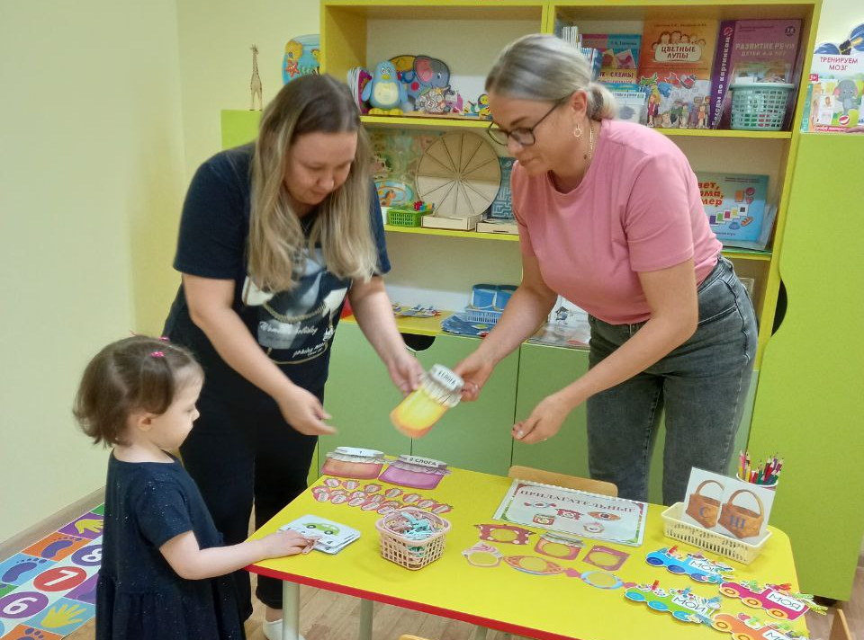
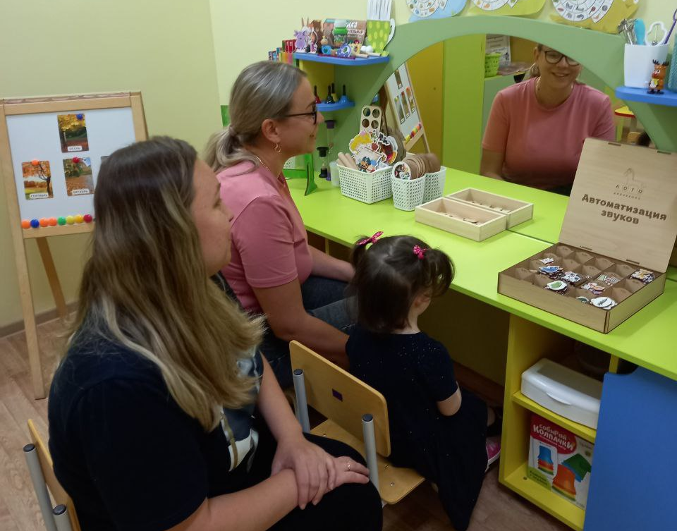
Реализация проекта:
Совместные занятия «Родитель+ребенок+логопед»
Домашняя игротека

Slide 7
Результат
родители из «зрителей» и «наблюдателей» стали активными участниками и помощниками учителя-логопеда и своих детей
сформировалось желание помогать ребенку
повысилась грамотность родителей в области развивающей и коррекционной педагогики
заинтересованность в успехах своего ребенка и информированность с точки зрения вопросов его речевого развития

Slide 8
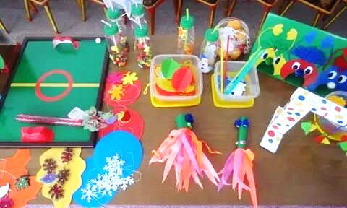
Выставка пособий,
изготовленных родителями
для развития речи детей

Slide 9

«Бессмертный полк»
Тип проекта: информационно-практико-ориентированный
Сроки реализации проекта: краткосрочный (24.04.2023г. – 14.05.2023г.)
Цель: Воспитание у детей старшего дошкольного возраста патриотизма посредством сохранения исторической памяти о героическом подвиге людей поколения Великой Отечественной войны 1941-1945 годов.
Задачи:
Развитие интереса к истории страны, своей семьи и биографии родственников-героев.
Расширение знаний об истории возникновения и особенностях движения «Бессмертный полк».
Сохранение исторической памяти о поколении Великой Отечественной войны: сбор воспитанниками информации о своих родственниках - солдатах, участниках трудового фронта и детях войны.
Формирование преемственности поколений: привлечение родителей воспитанников к формированию уважения к памяти предков и гордости за их подвиги на благо Родины.
Воспитание бережного отношения к семейным фотографиям и наградам старшего поколения.
Приобщение к традициям страны чтить память победителей в Великой Отечественной войне: ежегодно участвовать в акциях и шествиях «Бессмертный полк».
Формирование нравственно-патриотических качеств: храбрость, мужество, стремление защищать свою Родину.
Развитие познавательной активности.
Развитие коммуникативных навыков и умений: обогащение словарного запаса, умения составлять рассказ и выступать с ним перед аудиторией.

Slide 10
Подготовительный этап (24 – 26 апреля):
определение целей и задач, участников, сроков проекта, способов достижения результатов и подведения итогов; (педагог-психолог)
сбор и анализ информации по теме, подготовка мультимедийной презентации «Всё о «Бессмертном полке» для беседы с детьми, оформление стендовой информации для родителей (папка-передвижка в приемной группы); (педагог-психолог)
создание банка фотографий «Героев Великой Отечественной Войны» (родственников детей). (воспитатель, родители воспитанников, педагог-психолог)
Практический этап (27 апреля – 10 мая):
просмотр с детьми мультимедийной презентации «Всё о «Бессмертном полке», беседа;
стендовая информация для родителей «Всё о «Бессмертном полке» в приемной группы;
создание мультимедийной презентации «Наши Герои Великой Отечественной войны», оформление фото родственников детей для «Стены Памяти» и шествия «Бессмертный полк»;
просмотр презентации (рассказы детей о своих героях, беседа), изготовление с детьми штендеров и бейджей с фотографиями героев; (педагог-психолог, дети, воспитатель)
оформление в приемной группы «Стена памяти. Бессмертный полк»; (педагог-психолог, дети, родители воспитанников)
шествие детей со штендерами на торжественном утреннике, посвященном Дню Победы; (музыкальный руководитель, воспитатель, педагог-психолог)
организация родителями с детьми «Бессмертного полка» в новом формате дома, фотоотчет. (дети, родители воспитанников)
создание мультимедийной презентации «Бессмертный полк 2023 год. Как это было»;
просмотр презентации, беседа с детьми (обобщение полученных знаний и опыта, обсуждение впечатлений); (педагог-психолог, дети,)
Аналитический этап (11 – 14 мая):
- подведение итогов: оценка достигнутых результатов, возникших проблем, оформление документации проекта. (педагог-психолог)

Slide 11
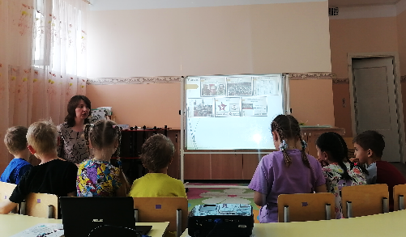
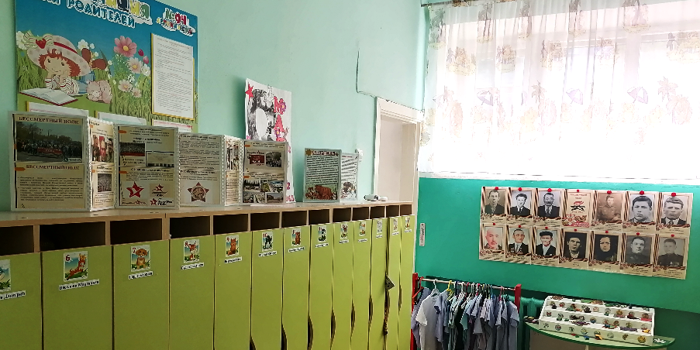
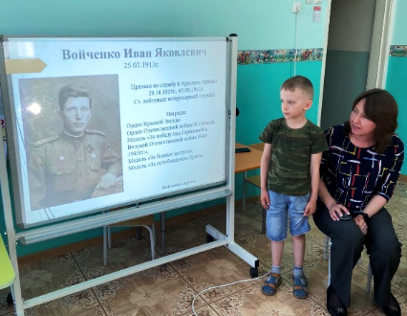
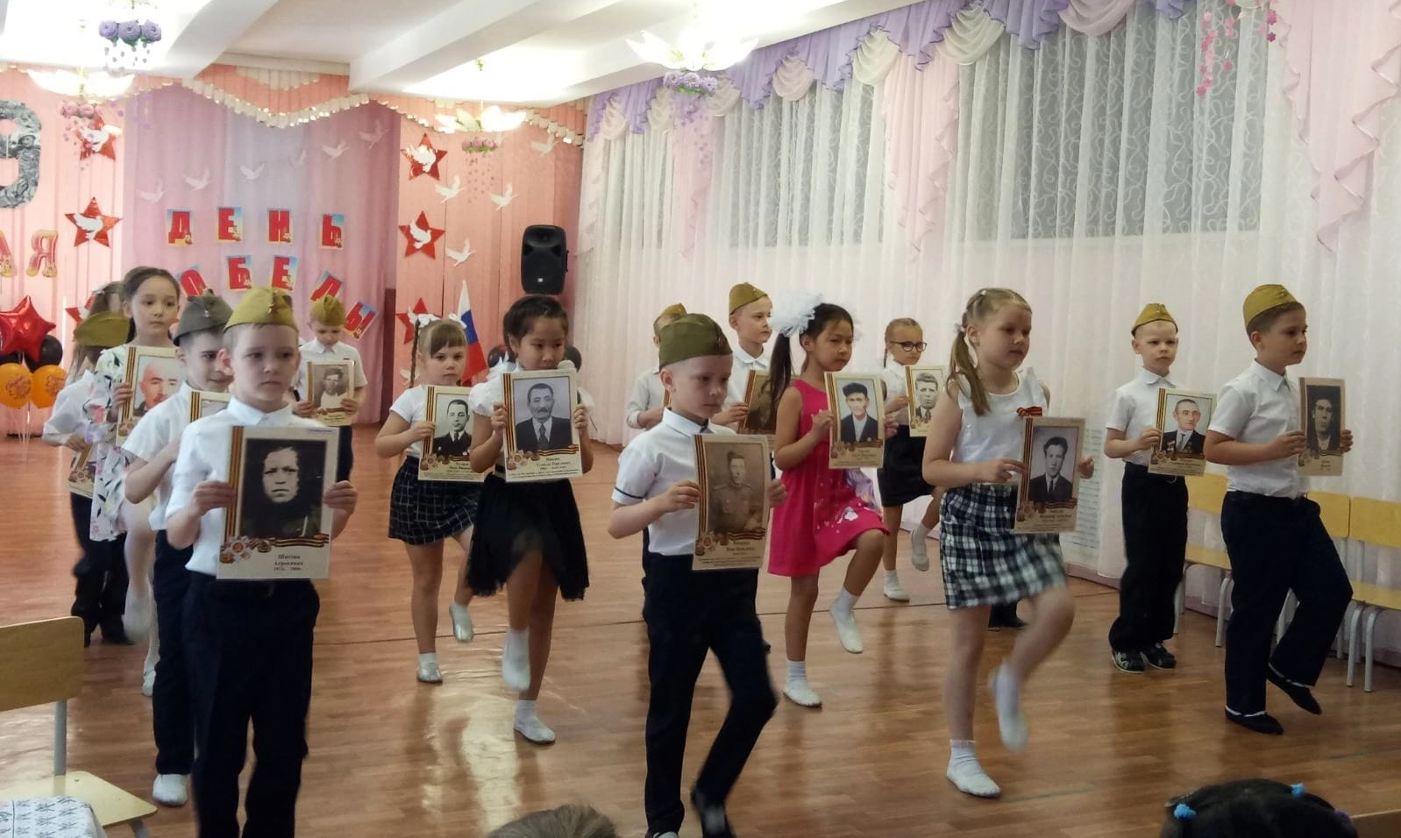
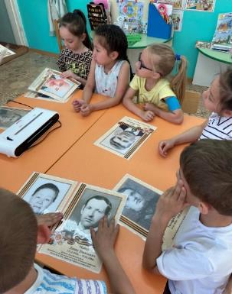
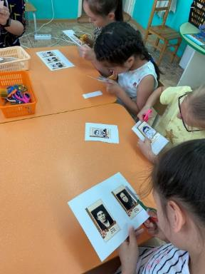

Slide 12
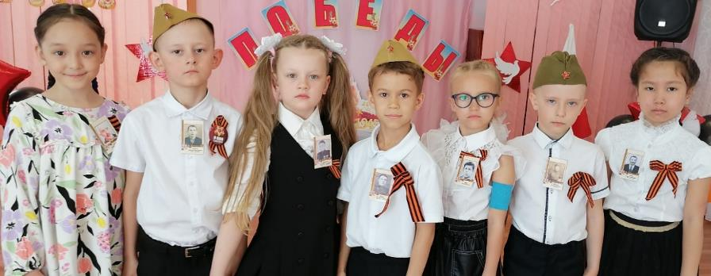
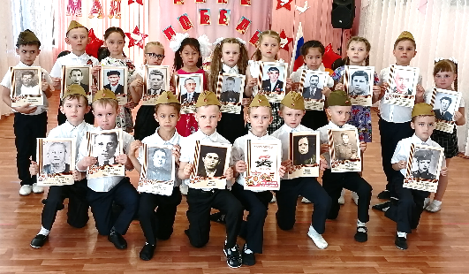
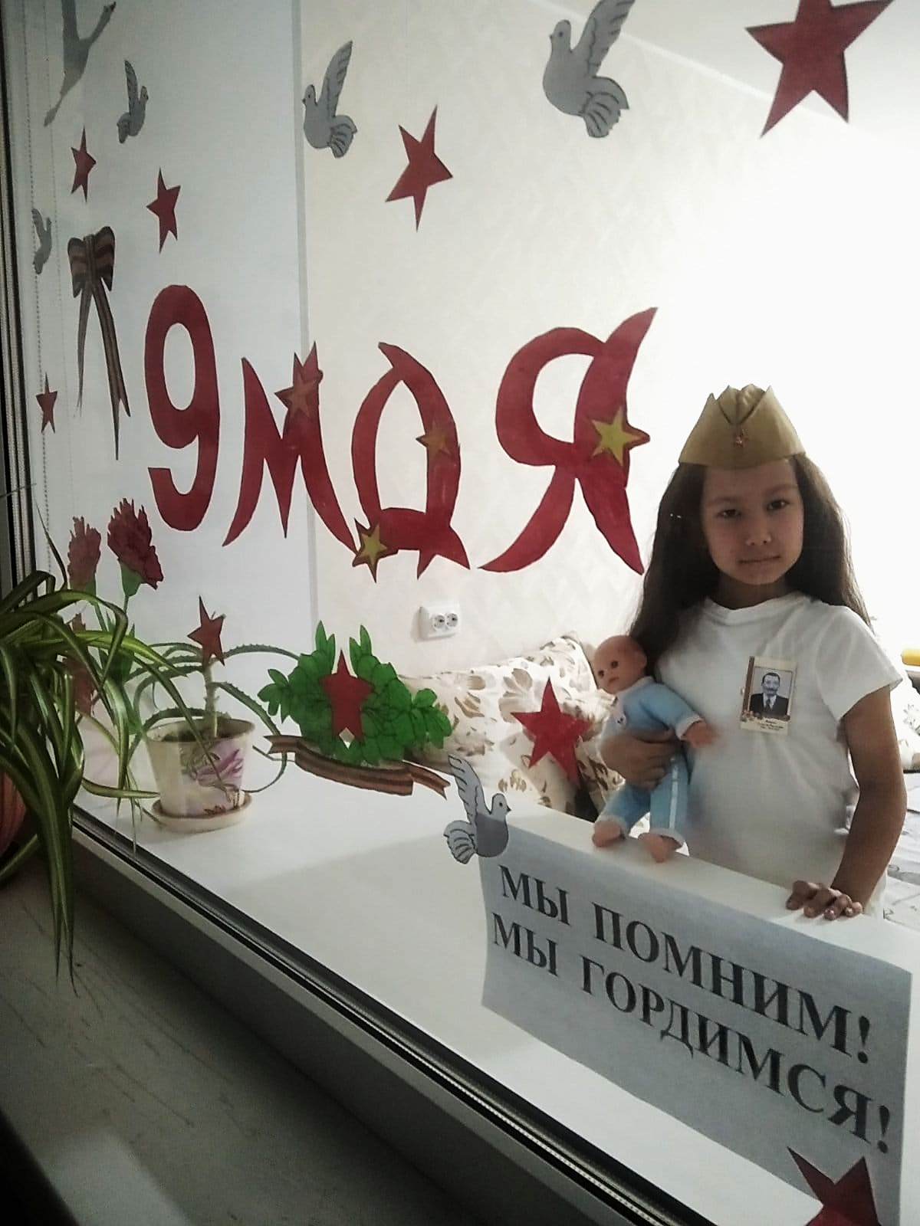
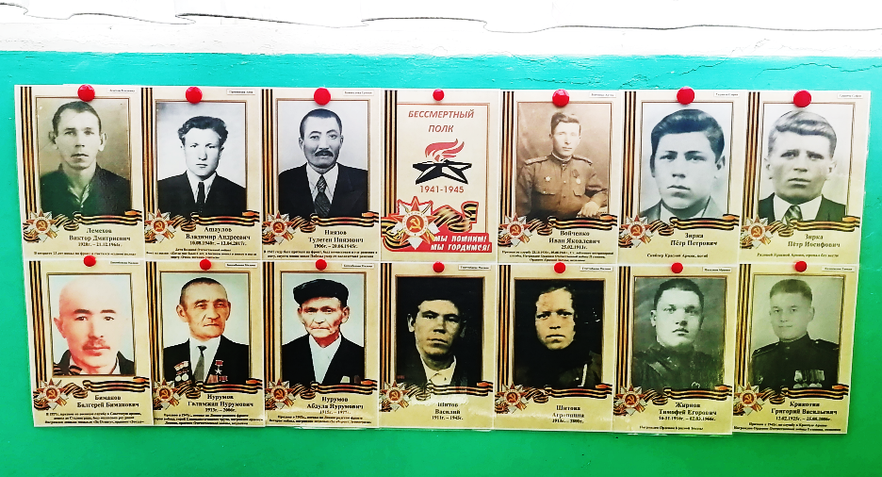
Результат проекта

Slide 13

«Важная профессия»
Тип проекта: практико-ориентированный, краткосрочный (февраль-март)
Цель проекта: Формирование интереса к профессии врача (медицинской сестры) посредством ознакомления дошкольников с трудом сотрудников медицинских учреждений.
Задачи проекта для детей:
Обогатить представления о медицинских профессиях.
Научить различать функциональные обязанности врача и медсестры. Формировать интерес к деятельности медицинских работников.
Обогащать словарный запас посредством ознакомления с предметами, необходимыми в медицинской работе.
Создать условия для закрепления представлений о трудовых действиях, совершаемых взрослыми, о результатах труда, об оборудовании. Воспитывать чувство уважения к труду взрослых, желание оказать помощь.
Задачи проекта для педагогов:
Создать условия для формирования знаний о профессии врача (медицинской сестры) и формировании познавательной активности детей в ходе проекта. Разработать методические рекомендации родителям по ознакомлению детей с профессиями взрослых.
Способствовать ранней «предпрофессиональной ориентации» детей старшего дошкольного возраста.
Задачи проекта для родителей:
Оказывать содействие в организации мероприятий проекта.

Slide 14
I. этап. Поисково-информационный: поиск литературы, изготовление атрибутов к сюжетно ролевой игре: масок, медицинских карт, талонов к врачу; создание дидактических пособий иллюстраций; собрание коллекции картинок врачей: окулиста, стоматолога, педиатра, лора, и медицинская сестра, ветеринарный врач.
II этап. Основной
Беседа «Врач - педиатр»; чтение художественной литературы К. Чуковский «Доктор Айболит», А. Кардашова «Наш доктор», стихотворения И. Драг «Врач»; сюжетно- ролевая игра «Больница», «Поликлиника», «Скорая помощь», «Аптека», «Регистратура»; экскурсия в медицинский кабинет ДОУ и беседа с медсестрой, виртуальная экскурсия по больнице; дидактическая игра «Скажи, что делают этими предметами?», «Узнай на ощупь»; познавательно-исследовательская деятельность «Оказание первой помощи», презентация «Профессия-врач»; конструирование «Постройка больницы».
Взаимодействие с родителями: изготовление атрибутов к сюжетно-ролевым играм; организация экскурсий; встреча-беседа с родителями, представителями медицинских профессий. Консультация для родителей: «Здоровый образ жизни ваших детей, или 10 заповедей здоровья»; «Начинаем знакомство с профессиями с дошкольного возраста».
III этап. Заключительный.
Обобщение результатов работы, анализ деятельности, презентация проекта для родителей, оформление фотовыставки «В гостях у Доктора Айболита».
)

Slide 15
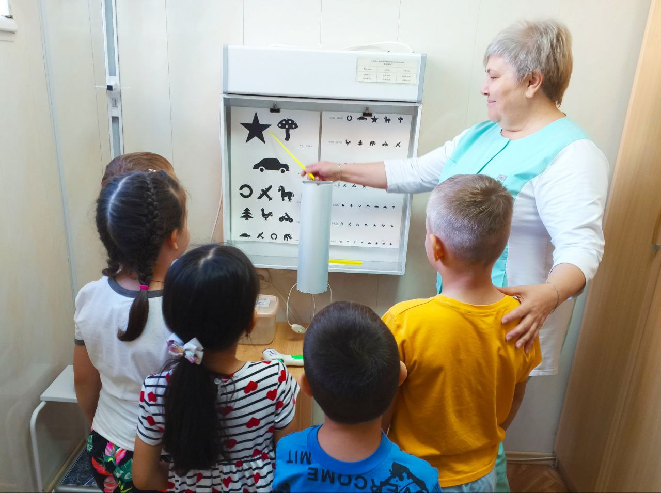
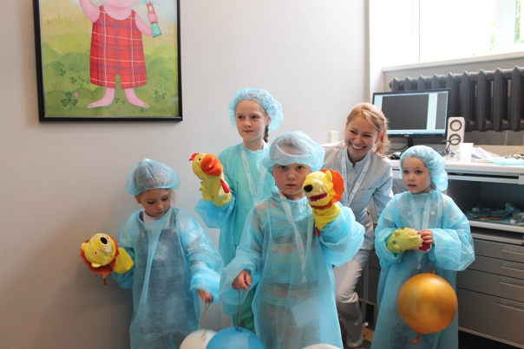
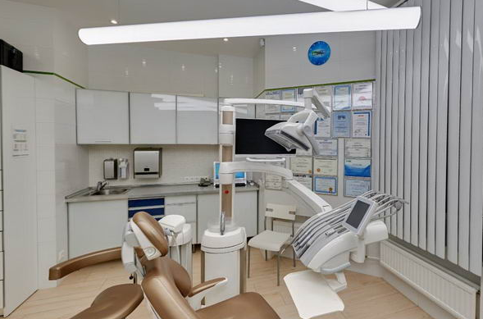
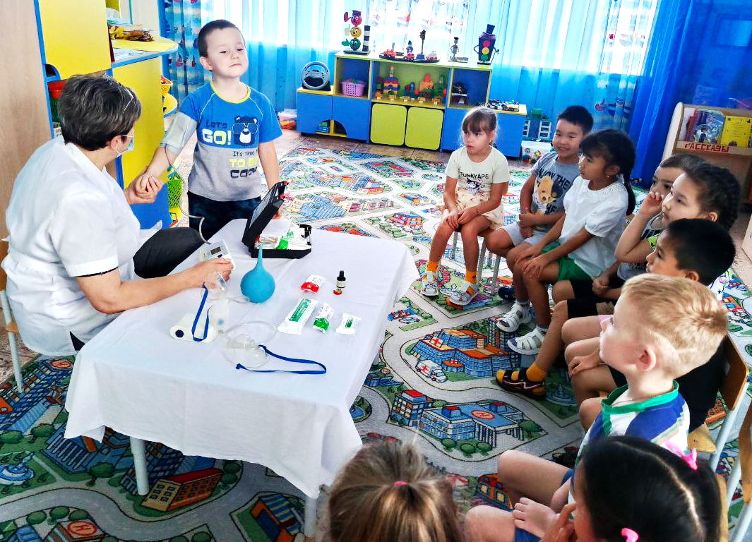
Реализация проекта
Экскурсия в медицинский кабинет ДОУ
Экскурсия в стоматологический кабинет
Видеотуры по клиникам
Встречи-беседы с родителями, представителями медицинских профессий

Slide 16
Результат
Дети познакомились со специальностями врачей.
У детей сформировалось представление о работе врача.
В сюжетно - ролевых играх просматривается четкая сюжетная линия.
В результате проведенной работы разработан перспективный тематический план, создана картотека игр сюжетно-ролевых и дидактических игр по теме «Профессия - врач».

Slide 17
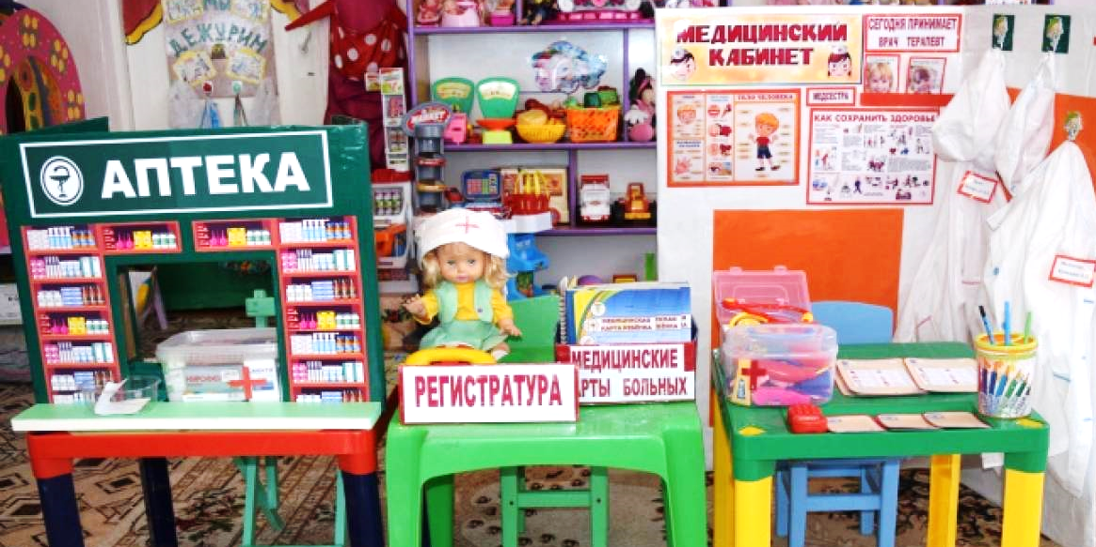
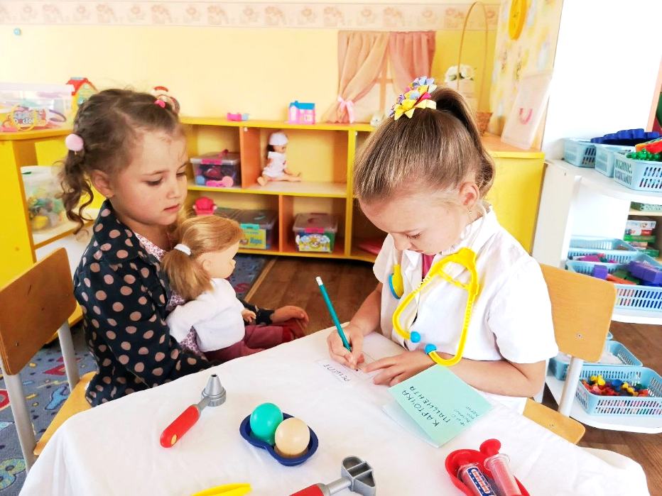
Результат проекта
Предметно-развивающая среда стала намного насыщеннее
Обогатились сюжетно-ролевые игры

